Slide 1
#Clase 2 – ASP NET
Técnicas de navegación
Controles de Usuario (User controls)
Estilos – Themes – Skins
Paginas Maestras (Master Pages)

Slide 2
Técnicas de navegación entre web forms
Response.Redirect
Control HiperLink
<a href </a>
Server.Transfer
Server.Execute
Window.Open

Slide 3
Response.Redirect
Permite redireccionar a otra pagina por codigo, luego de realizar el postback, carga la pagina destino y la envia al browser del cliente.
Sintaxis:
Response.Redirect("Bienvenido.aspx");

Slide 4
Response.Redirect
El método sobrecargado Redirect(URL , Boolean) tiene un parámetro boolean que especifica si se termina la ejecución de la página actual.
Si se especifica True o si se utiliza el método Redirect especificando solamente la URL de destino, se producirá una excepción del tipo ThreadAbortException, que indica el término de la ejecución de la página que origina la navegación.
Se debe considerar esto cuando se tiene sentencias Redirect dentro de bloques Try, ya que la excepción producida por el método Redirect puede no ser esperada en el flujo de la aplicación.

Slide 5
Control HiperLink
Esta técnica permite navegar hasta otra página HTML, ASP ó ASPX. Este control no proporciona ningún evento del lado del servidor. La navegación se realiza inmediatamente cuando el usuario genera el evento click, del lado del cliente, en el control.
La dirección de destino se especifica en la propiedad NavigateURL del control.
Si se quiere interceptar un evento click desde el servidor para controlar la navegación desde código, se puede utilizar un control LinkButton ó ImageButton más el objeto Response.

Slide 6
Control HiperLink - ejemplo
Abrimos el proyecto anterior.
Creamos 2 paginas :
pagina1.aspx
pagina2.aspx

Slide 7
Control HiperLink - ejemplo
Pagina 1:
<div>
<asp:HyperLink
ID="hl2"
NavigateUrl="~/Pagina2.aspx"
runat="server">
<h1> Click aqui para ir a pagina2 </h1>
</asp:HyperLink>
</div>

Slide 8
Control HiperLink - ejemplo
Pagina 2:
protected void Page_Load(object sender, EventArgs e)
{
lblTexto.Text = "UD. ESTA EN LA PAGINA 2";
}
Ejecutar , mostrar tecnicas de visualizar paginas desde el IDE de visual studio

Slide 9
<a href </a>
Control HTML , equivalente al Hiperlink
En pagina1.aspx
Reemplazamos HYPERLINK POR
<a href="Pagina2.aspx">haga Click aqui para ir a pagina2</a>

Slide 10
Server.Transfer
El método Server.Transfer sólo sirve para navegar entre páginas ASPX. Este método termina la ejecución del Web Form que origina la llamada y navega hasta la página ASPX de destino.
La versión sobrecargada de este método incorpora un valor booleano para especificar si se conservan las colecciones QueryString y Form luego del término de la ejecución de la página actual. Esto permite que podamos acceder a los valores del ViewState de la página de origen desde la página de destino.

Slide 11
Server.Transfer
Creamos pagina3.aspx
Esta pagina se cargara desde un llamado Server.transfer de pagina2.aspx
En pagina 2:
protected void btnPagina3_Click(object sender, EventArgs e)
{
Server.Transfer("Pagina3.aspx", true);
}

Slide 12
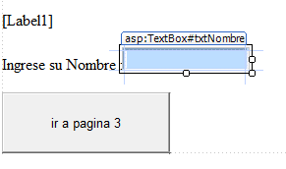
Server.Transfer
Recuperar valores de pagina2.aspx en pagina3.aspx
En pagina2:

Slide 13
Server.Transfer
En pagina3:
Recuperamos valor ingresado en pagina2
protected void Page_Load(object sender, EventArgs e)
{
Label1.Text = "UD. ESTA EN LA PAGINA 3";
NameValueCollection pColForm=new NameValueCollection();
pColForm=Request.Form;
Label2.Text = pColForm["txtNombre"] ;
}

Slide 14
Server.Execute
El método Server.Execute sólo funciona para navegar entre páginas ASPX. La ejecución de la página de destino comienza sin detener la ejecución de la página que originó la navegación.
Este método permite desplegar el contenido de la página de destino (pagina4) en una sección de la página de origen (pagina3).
Ejemplo : Crear pagina4.aspx

Slide 15
Server.Execute
Creamos pagina4.aspx:
Agregamos :
<asp:Label ID="Label1" runat="server" Text="Label"></asp:Label>
<asp:Label ID="lblInfo4" runat="server" Text="Informacion de pagina 4"></asp:Label>

Slide 16
Server.Execute
Codigo:
protected void Page_Load(object sender, EventArgs e)
{
Label1.Text = "UD ESTA EL PAGINA 4";
}

Slide 17
Server.Execute
En pagina3.aspx, hacemos el llamado y recuperamos el valor de la pagina4:
protected void Button1_Click(object sender, EventArgs e)
{
System.IO.StringWriter dato=new System.IO.StringWriter();
Server.Execute("Pagina4.aspx", dato);
lbldato.Text = dato.ToString();
}

Slide 18
Método de script del lado del cliente Window.Open
Esta técnica permite navegar a páginas HTML ó ASPX.
Como se trata de un script del lado del cliente, a través
de este método es posible controlar el aspecto y otras
características propias de la ventana de Internet
Explorer ( u otro browser), como por ejemplo el abrir el
contenido en una nueva ventana o en una ventana tipo
‘popup’.
Desde los objetos del lado del servidor no es posible controlar estas características ya que este objeto del browser sólo existe en el lado del cliente.

Slide 19
Método de script del lado del cliente Window.Open
Crear pagina5.aspx
Un label.
Y el codigo :
protected void Page_Load(object sender, EventArgs e)
{
Label1.Text = "UD. ESTA SITUADO EN LA PAGINA 5";
}

Slide 20
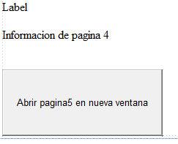
Método de script del lado del cliente Window.Open
Desde pagina 4 , abrir pagina5.aspx en nueva ventana (popup) enviando html desde el server.

Slide 21
Método de script del lado del cliente Window.Open
Codigo del boton:
protected void Button1_Click(object sender, EventArgs e)
{
string url = "Pagina5.aspx";
string strPersonal = "toolbar=no,status=no,menubar=no,location=center,scrollbars=no,resizable=no,height=400,width=400";
string strScript = string.Format("<script type='text/javascript'>window.open('{0}', 'Pagina5', '{1}');</script>", url, strPersonal);
Page.ClientScript.RegisterStartupScript(Page.GetType(), "pagina5", strScript);
}
ejecutar

Slide 22
Resumen (1)
Como se puede ver, existen diferentes maneras de navegar entre formularios web.
El usar una u otra técnica dependerá del escenario que estemos enfrentando.
Por ejemplo, si nuestro requerimiento involucra manejar las características de la ventana a la que estamos navegando, necesariamente tendremos que utilizar una técnica que considere código del lado del cliente.
Siempre estas técnicas se podrán complementar con otras alternativas que pueden dar un aspecto más profesional a nuestros desarrollos y que dependen del ingenio del desarrollador.

Slide 23
Resumen (2)
Por ejemplo podríamos implementar un método de navegación con controles de usuario (.ascx) más el método Response.Redirect.
Con esta técnica, se tiene una sola página donde se van cargando los distintos formularios (controles .ascx) en un control PlaceHolder.
Si bien en la mayoría de los casos se podrá resolver la navegación con Response.Redirect o con Window.Open, es recomendable estudiar y practicar con las técnicas antes descritas, ya que en ciertas situaciones nos ayudarán a resolver nuestro problema de manera más eficiente.
.

Slide 24
Controles de Usuario (User Controls)
Los controles de usuario ofrecen una forma sencilla de dividir y
reutilizar funciones de interfaz de usuario comunes entre las
aplicaciones Web ASP.NET.
Los controles de usuario son autocontenidos. Proporcionan espacios de nombres de variables distintos, lo cual significa que ninguno de los métodos y propiedades del control de usuario entra en conflicto con ningún método existente o propiedad de la página que lo aloja.
Los controles de usuario pueden utilizarse más de una vez en la página que los hospeda, sin causar conflictos con propiedades o métodos.

Slide 25
Controles de Usuario
Vamos a crear un control de usuario : Encabezado.ascx
Add new
Web user control
Nombre Encabezado.ascx

Slide 26
Encabezado.ascx
Vamos a crearlo con el siguiente aspecto:

Slide 27
Encabezado.ascx
Crear tabla html de 1x3
Agregar Imagen
Codigo:
protected void Page_Load(object sender, EventArgs e)
{
lblFecha.Text = DateTime.Now.ToShortDateString();
}

Slide 28
Controles de Usuario
Aplicar encabezado a todas las paginas:
pagina1.aspx
pagina2.aspx
pagina3.aspx
pagina4.aspx
pagina5.aspx

Slide 29
Controles de Usuario
Ejecutar desde pagina1, ver
encabezados.
Modificar el encabezado y
comprobar que los cambios se
realizan automaticamente en
todas las paginas

Slide 30
Temas - skins
Otra de las tareas muy importantes a la hora de construir una aplicación web, son los estilos de los controles, sus propiedades, su homogeneidad, su apariencia, etc.
En lugar de establecer propiedades para cada control en particular, y , en muchos casos copiando codigo para mantener dicha uniformidad, existen los themes, que nos permiten establecer patrones, o estilos que se aplican a un conjunto de controles, y a vez , son muy faciles de modificar, si es que deseamos otro estilo para todos ellos, por ej., el cambio de un logo, o tipo de fuente , solo bastara cambiarlo en un solo lugar y repercutira en todos los controles asociados.

Slide 31
Temas - skins
Skins: Son definiciones de formato y estilos que se aplican a los controles de servidor y se guardan en archivos de extensión .skin
Themes: Son “paquetes” de Skins, también pueden contener hojas de estilo en cascada e imágenes asociados.
ASP.NET 4.5 incluye una nueva carpeta virtual para la organización de los temas (APP_Themes).
Se pueden configurar a nivel de maquina (en el machine config) a nivel de aplicación (en el web.config) ,o bien a nivel de página, dentro de la directiva Page, o a nivel de control).

Slide 32
Temas - skins
Escenario : vamos crear diferentes estilos (temas) para nuestros controles Labels.
Estilo Estandar : sera el default
Estilo Clasico : Personalizado
Estilo Moderno.: Otro estilo

Slide 33
Temas - skins
Para crear los diferentes estilos creamos una pagina
PruebaEstilos.aspx

Slide 34
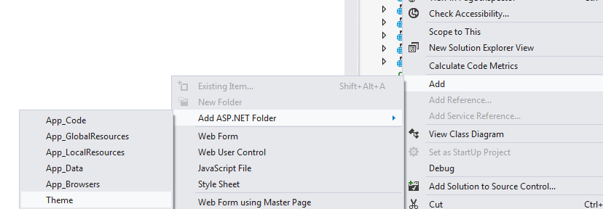
Temas - skins
Crear carpeta:

Slide 35
Temas - skins
Dentro de esa carpeta,nombre:Estilos
Crear archivo de skin
En archivo de skin
<%--
***********************************************
ESTILO DE ETIQUETAS POR DEFAULT
***********************************************
--%>
<asp:Label runat="server"
Font-Names="Verdana"
Font-Size="12pt"
ForeColor="#993300" >
</asp:Label>
esto crea un estilo x default

Slide 36
Temas - skins
  Si deseamos que todas nuestras labels tengan este estilo:
  En web.config:
<system.web>
<pages theme="Estilos"></pages>

Slide 37
Temas - skins
  Ejecutar y comprobar
  que todos los labels
  tienen ese estilo.

Slide 38
Temas - skins
    Si quisieramos disponer de varios estilos , en archivo de skin:
    Creamos 2 estilos mas:
    Nota : agrega SkinId para identificar a cada uno

Slide 39
Temas - skins
%--
*******************************************
ESTILO DE ETIQUETAS MODERNO
******************************************
--%>
<asp:Label
SkinId="Moderno"
runat="server"
Font-Names="Arial"
Font-Size="12pt"
ForeColor="red" >
</asp:Label>
<%--
****************************************
ESTILO DE ETIQUETAS CLASICO
****************************************
--%>
<asp:Label
SkinId=“Clasico"
runat="server"
Font-Names="Calibri"
Font-Size="10pt"
ForeColor="green" >
</asp:Label>

Slide 40
Temas - skins
En los labels que deseo aplicar estos estilos , identifico en control, ejemplo:
En pagina2.aspx, label2, en sus propiedades, buscar
SkinId , asignamos moderno
Ejecutamos y comprobamos.

Slide 41
Temas - skins
Si necesitamos que los labels de una pagina tenga un estilo igual, pero solo para esa pagina:
Creamos otra carpeta EstiloPersonal, agregamos archivo de skin, escribimos el siguiente codigo:
<asp:Label runat="server"
Font-Names="Verdana"
Font-Size="14pt"
ForeColor="Blue" >
</asp:Label>

Slide 42
Temas - skins
En la pagina4.aspx:
<%@ Page Language="C#" Theme="EstiloPersonal“ ……>
Comprobar ejecutando hasta pagina 4

Slide 43
Master Pages
Un evolucion de lo visto en los parrafos anteriores son las páginas maestras, que se incorporan a partir del framework 3.0, y nos permiten modelar aspectos comunes a un conjunto de páginas.
Las páginas maestras permiten crear un diseño de página (una plantilla) y, a continuación, crear páginas independientes con contenido que se combina con la página maestra en tiempo de ejecución.
Las páginas maestras de ASP.NET permiten crear un diseño coherente para las páginas de la aplicación.

Slide 44
Master Pages
Se utilzan para definir el aspecto, el diseño y el comportamiento estándar que desea que tengan todas las páginas (o un grupo de páginas) de la aplicación en una sola página maestra. A continuación, puede crear páginas de contenido individuales que incluyan el contenido que desea mostrar.
Cuando los usuarios solicitan las páginas de contenido, las combinan con la página maestra con el fin de generar una salida que combine el diseño de la página maestra con el de la página de contenido.

Slide 45
Cómo funcionan las páginas maestras
Las páginas maestras se componen en realidad de dos partes, la
propia página maestra y una o varias páginas de contenido.
Una página maestra es un archivo de ASP.NET con la extensión
.master (por ejemplo, Menu.master) que tiene un diseño predefinido
que puede incluir texto estático, elementos HTML y controles de
servidor. La página maestra se identifica mediante una
directiva @Master especial que reemplaza la directiva @Page utilizada en las páginas .aspx normales.
El aspecto de la directiva es el siguiente:
<%@ Master Language="C#" %>

Slide 46
Marcadores de posición de contenido reemplazables
Además del texto estático y los controles que aparecerán en todas las páginas, la página maestra también incluye uno o varios controles ContentPlaceHolder.
Estos controles PlaceHolder definen las regiones que incluirán contenido reemplazable.

Slide 47
Páginas de contenido
Para definir el contenido de los controles PlaceHolder de la página maestra, cree páginas de contenido individuales, que son páginas ASP.NET (archivos .aspx y, opcionalmente, archivos de código por detras) que están enlazadas a una página maestra concreta.
El enlace se establece en la directiva @ Page de la página de contenido al incluir un atributo MasterPageFile que apunta a la página maestra que se va a utilizar.

Slide 48
Ventajas de las Master Pages.
Permiten centralizar las funciones comunes de las páginas para que las actualizaciones puedan llevarse a cabo en un solo lugar.
Facilitan la creación de un conjunto de controles y código, y aplican los resultados en un conjunto de páginas. Por ejemplo, puede utilizar los controles en la página maestra para crear un menú que se aplique a todas las páginas.
Proporcionan un control más preciso sobre el diseño de la página final al permitir controlar el modo en que se representan los controles PlaceHolder.
Proporcionan un modelo de objetos que permite personalizar la página maestra a partir de páginas de contenido individuales.

Slide 49
Crear master pages.
Diseñar master page para
el proyecto que regira para
el resto del curso

Slide 50
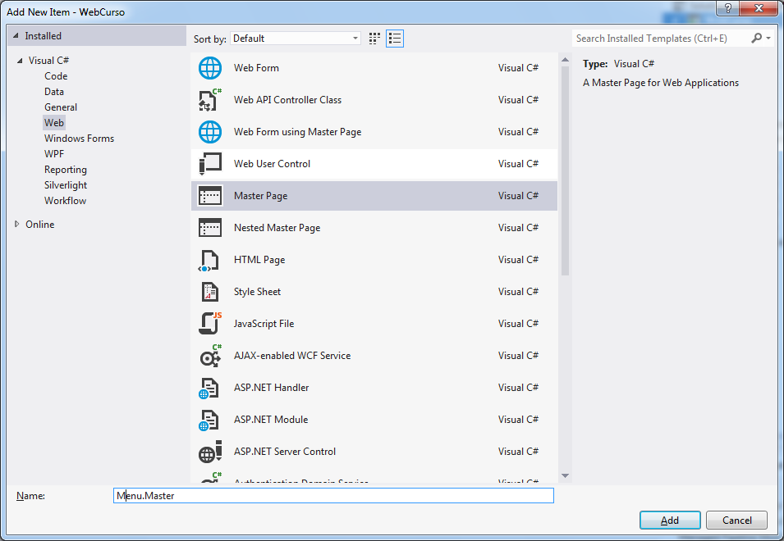
Crear Master Page.

Slide 51
Crear master pages.
Agregar encabezado
( el creado anteriormente )
2. Crear menu ( html)

Slide 52
Debajo de la declaracion de UC
<div>
<ul >
<li><a href="#">Clientes</a>
<ul>
<li><a href="#">Alta (clase5)</a></li>
<li><a href="#">Consultas</a></li>
</ul>
</li>
<li><a href="#">Productos</a>
<ul>
<li><a href="#">Consulta</a></li>
<li><a href="#">Consulta por Categorias</a></li>
</ul>
</li>
<li><a href="#">Empleados</a></li>
<li><a href="#">Usuarios</a></li>
<li><a href="#">Manejo de Estado</a>
<ul>
<li><a href="#">OutputCache</a></li>
<li><a href="#">Cache</a></li>
<li><a href="#">Cache Resultados</a></li>
<li><a href="#">Cookies</a></li>
</ul>
</li>
<li><a href="#">XML Web Services</a></li>
<li><a href="#">Registrase</a></li>
<li><a href="#">AJAX</a></li>
<li><a href=“#">Cerrar Sesion</a></li>
<li><a href="#">Inicio</a></li>
</ul>
<br />
</div>

Slide 53
Ejemplo registrarse
Crear pagina Login.aspx . Que herede master page Menu.master, con el siguiente codigo:
<table style="width:100%;">
<tr>
<td class="auto-style1">
<asp:Label ID="Label2" runat="server" Text="Usuario :"></asp:Label>
</td>
<td class="auto-style2">
<asp:TextBox ID="txtUsuario" runat="server"></asp:TextBox>
</td>
<td>&nbsp;</td>
</tr>
<tr>
<td class="auto-style1">
<asp:Label ID="Label1" runat="server" Text="Password :"></asp:Label>
</td>
<td class="auto-style2">
<asp:TextBox ID="txtPass" runat="server"></asp:TextBox>
</td>
<td>&nbsp;</td>
</tr>
<tr>
<td class="auto-style1">
<asp:Button ID="btnEnviar" runat="server" Text="Enviar" />
</td>
<td class="auto-style2">&nbsp;</td>
<td>&nbsp;</td>
</tr>
</table>

Slide 54
Crear otra Index.aspx
Que solo herede Menu.master
Establecer com pagina de inicio
Ejecutar , comprobar accediendo a registrarse y volviendo al menu

Slide 55
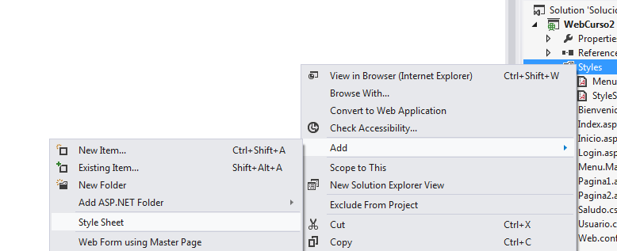
Mejorando el menu con .css, crear en estilos
Boton derecho en carpeta Styles,nombre menu

Slide 56
Copiar este codigo en ese archivo
Crear menu.css
* {
font-family:sans-serif;
list-style:none;
text-decoration:none;
margin:0;
padding:0;
}
.nav > li {
float:left;
}
.nav li a {
background:#0c9ba0;
color:#FFF;
display:block;
border:1px solid;
padding:10px 12px;
}
.nav li a:hover {
background:#0fbfc6;
}
.nav li ul {
display:none;
position:absolute;
min-width:140px;
}
.nav li:hover > ul {
display:block;
}
.nav li ul li {
position:relative;
}
.nav li ul li ul {
right:-140px;
top:0;
}

Slide 57
Establecer referencia a css
<head runat="server">
<title></title>
<asp:ContentPlaceHolder ID="head" runat="server">
</asp:ContentPlaceHolder>
<link href="Styles/Menu.css" rel="stylesheet" />
</head>

Slide 58
Codigo de menu y submenus.
<div class="nav" >
<ul class="nav" >
Apunta a menu.css ( hojas de estilo)
Cambiar fuente a Calibri en menu.css
ejecutar
Cada opción permitirá trabajar en cada clase próxima

